Slide 1
Practica 2. Filtro blur
Programación concurrente
Gonzalo Nicolás Barreales
gonzalo.nicolas@u-tad.com

Slide 2
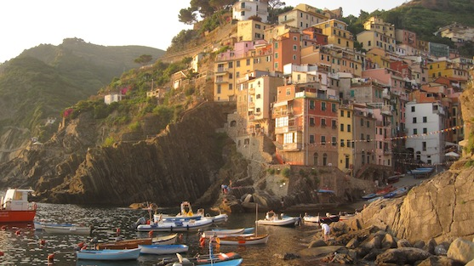

Practica 2

Slide 3
Practica 2
Representación de los pixeles de una imagen
struct uchar4{
// Red
unsigned char x;
// Green
unsigned char y;
// Blue
unsigned char z;
// Alpha
unsigned char w;
}
100
150
200
RED
GREEN
BLUE
Separación de los 3 canales de color. El filtro se aplica a cada canal

Slide 4
Practica 2
Filtro convolucional
Convolución
8
4
6
8
1
3
9
4
1
2
1
6
2
7
3
1
0
4
8
2
3
2
9
3
5
2
7
4
9
6
1
2
1
5
2
4
1
9
6
2
4
7
4
6
2
1
7
9
9
4
8
9
7
2
5
3
1
6
7
5
2
7
1
2
4
3
5
2
7
9
0
1
3

Slide 5
Practica 2
Convolución
8
4
6
8
1
3
9
4
6
2
1*7
2*3
1*1
0
4
8
9
3
2*5
3*2
2*7
4
9
6
newValue = (1*7) + (2*3) + (1*1) + (2*5) + (3*2) + (2*7) + (1*4) + (2*1) + (1*9)
5
2
1*4
2*1
1*9
6
2
4
7
4
6
2
1
7
9
9
4
8
9
7
2
5
3
1
6
7
5
2
7
1
2
4
3
5
2
7
9
0
1
3

Slide 6
Practica 2
Convolución
8
4
6
8
1
3
9
4
6
2
7
3
1
0
4
8
9
3
5
59
7
4
9
6
5
2
4
1
9
6
2
4
7
4
6
2
1
7
9
9
4
8
9
7
2
5
3
1
6
7
5
2
7
1
2
4
3
5
2
7
9
0
1
3

Slide 7
Practica 2
Convolución
8
4
6
8
1
3
9
4
6
2
7
3
1
0
4
8
9
3
5
59
7
4
9
6
5
2
4
1
9
6
2
4
7
4
6
2
1
7
9
9
4
8
9
7
2
5
3
1
6
7
5
2
7
1
2
4
3
5
2
7
9
0
1
3
2

Slide 8
Practica 2
Tareas bidimensionales
Distribución de la imagen:
x
x
x
x
y
…

Slide 9
Practica 2
Tareas bidimensionales
Distribución de threads
x
x
x
0
1
2
3
4
5
6
7
8
9
…
0
1
2
3
4
5
6
7
8
9
0
1
5
6

Slide 10
Practica 2
Memoria compartida (opcional)
Stencil 2D
x
x
x
0
3
5
2
1
4
8
5
0
7
8
7
3
5
1
…
0
3
5
2
1
4
8
5
0
7
0
3
5
2
8
7
3
5
1
4
8
5
0
4
1
2
7
9
8
7
3
5
4
1
2
7

